Slide 1
Dia Internacional da Pessoa com Deficiência
3 de dezembro

Slide 2
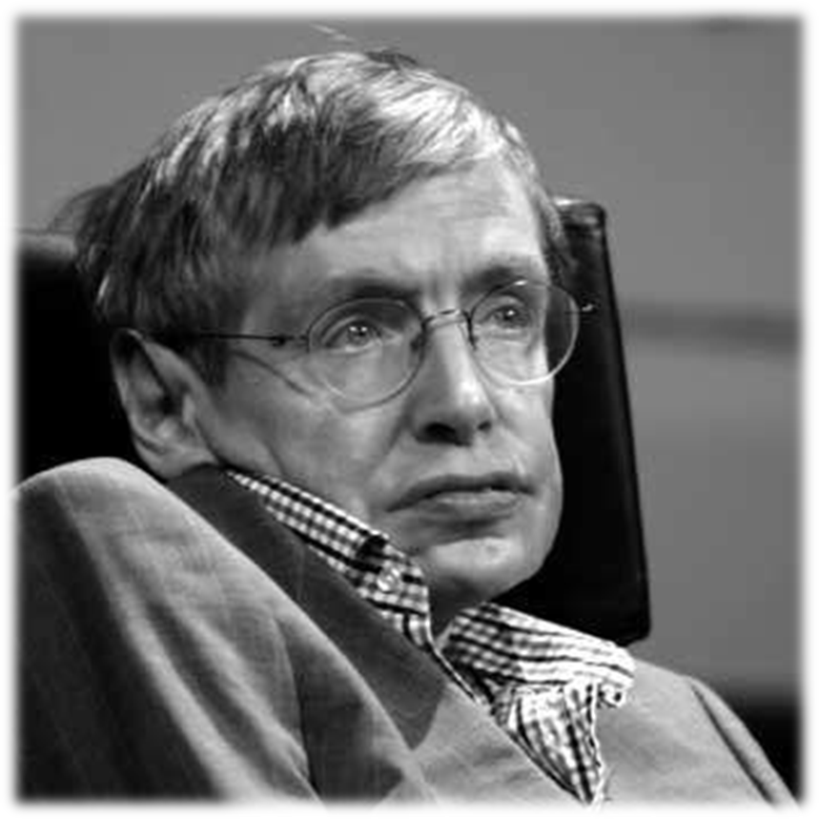
Stephen Hawking
Stephen Hawking que nasceu em 1942, é um famoso físico teórico e cosmólogo britânico e um dos mais consagrados cientistas da atualidade.
Hawking tem uma doença neurológica chamada Esclerose Amiotrófica Lateral. Os sintomas apareceram quando ele era um estudante universitário em Cambridge. Os seus movimentos foram comprometidos gradualmente, mas a sua capacidade intelectual está intacta e ele faz questão que todos saibam disso com as suas grandes realizações.

Slide 3
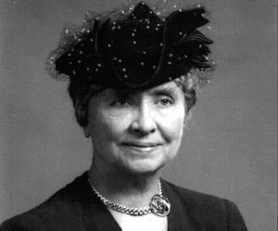
Nascida nos EUA, ela provou que deficiências sensoriais não impedem a obtenção do sucesso. Helen Keller ficou cega e surda, desde tenra idade, devido a uma doença diagnosticada na época como "febre cerebral" (hoje acredita-se que tenha sido (escarlatina), o que não a impediu de se ter tornado uma célebre escritora, filósofa e conferencista, e de ter desenvolvido um extenso trabalho em favor das pessoas portadoras de deficiência.
Helen Keller
(1880-1968)

Slide 4
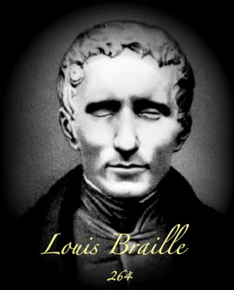
Ficou cego de um olho aos três anos de idade em consequência de um acidente. Pouco tempo depois, perdeu a visão do outro olho por causa de uma infeção. Frequentou um instituto para cegos, onde foi depois professor. Inventou um método de escrita e leitura para cegos, que ficou conhecido como alfabeto Braille e que é usado em todo o mundo.
Louis Braille

Slide 5
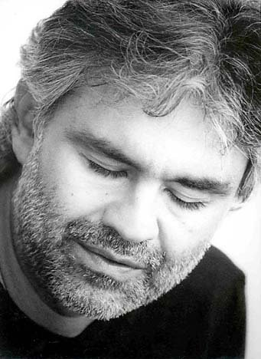
Andrea Bocelli
Andrea Bocelli, nascido em 1958, é um tenor, compositor e produtor musical italiano. Bocelli nasceu com problemas de visão, mas quando aos 12 anos lhe acertaram com uma bola na cabeça, a jogar futebol, perdeu definitivamente a visão.

Slide 6
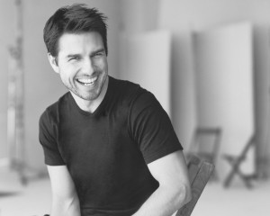
Tom Cruise
Famoso ator americano, nascido em 1962, terá sofrido quando criança de dislexia. Este problema não o tem impedido de ser um bem-sucedido ator e produtor de cinema.

